Slide 1




מחוף הים -
ועד לברלין ובחזרה
סופיה ליידרמן, תיכון "אורט רוגוזין", קרית-גת
בעז הדס, תיכון שמעון בן-צבי, גבעתיים

Slide 2
פרויקט
פרויקט של האיחוד האירופי במסגרת פרויקט מימון גדול למחקר בנושא חינוך מדעי - FP7
השם הוא ראשי התיבות של השם המלא –
Professional Reflection-Oriented Focus
on
Inquiry - based Learning
and
Education through Science

Slide 3
IBSE – הוראה בגישת החקר
הוראה בגישת החקר – שמה את התלמיד במרכז
מטרתה לפתח סקרנות ומוטיבציה ממקור פנימי
יש מיקוד בעבודה על מיומנויות
למרות השם: “Inquiry based Science Education אין סיבה להשאיר את הגישה הזו רק בקרב מורי המדעים
רלוונטיות - קישור לחיי היומיום – מהווה מושג מפתח

Slide 4
חינוך דרך המדע
Education through Science
הוראת המדעים עברה מספר מהפכות:
אקולטורציה - הכשרה לעיסוק במדעים – שהועברה לכולם
סוציאליזציה - STS – חברה מדע וטכנולוגיה – לימוד מדע כדי לרכוש מסוגלות לקבל החלטות בחברה מודרנית וטכנולוגית
אינדיבידואציה – גישה משלבת - שבה מוקנות מיומנויות חשיבה ברמה גבוהה, הכרות עם התוכן המדעי ברמות משתנות, וקבלת כלים לקבלת החלטות בעולם מתפתח
תפיסת המחנכים ב- PROFILES היא שהוראת התוכן המדעי הנה במסגרת תפקידנו כמחנכים – קודם כל

Slide 5
מבנה 3 השלבים של מודולה
מודולת PROFILES הנה "יחידת התערבות" בתוך השגרה או הרצף הקוריקולרי השגרתי.
למודולה טיפוסית ישנם 3 שלבי הפעלה:
  הסצנריו – החשיפה הראשונית לנושא
  ביצוע החקר – ברשת, בשדה החברתי ובמעבדה
  קבלת החלטות – סיכום הנושא בהיבט חברתי וחינוכי

Slide 6
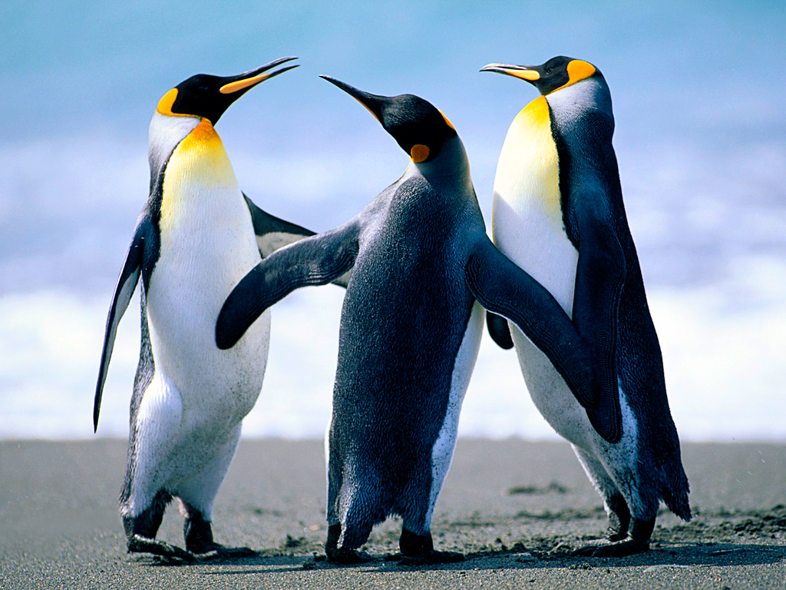
Hazard From Above
Which Sunscreen should we choose ?
זהירות שמש !!!
כיצד נבחר קרם הגנה
פיתוח והפעלת מודולה בנושא קרם הגנה - ד"ר אירה ריימן, סופיה ליידרמן ובעז הדס

Slide 7
שיקולים לבחירת הנושא
נושא "סקסי" - רלוונטי לחיי בני נוער - נשים וגברים
מאפשר חינוך באמצעות מדע – יצירת מודעות
פוריות מדעית – כימיה מעניינת ומגוונת
ספקטרום רחב מבחינת האפשרויות לחקר במעבדה
מאפשר תהליך קבלת החלטה

Slide 8
מבנה הפעילות
פתיחה (שיעור יחיד) | הצגת הנושא באמצעות סרטונים וקטע עיתון, דף עבודה ממקד לחקר
דיון והנחיות נוספות (שיעור יחיד) | סיכום פעילות הפתיחה ומיקוד כיתה לנושאים המרכזים. הכנה לפעילות - סקר שוק / סקר צרכנים
מעבדה (שיעור כפול) | ניסוי מקדים, ותהליך טרום חקר מובנה סיכום שיעור: מיקוד הכיתה לנושאים המרכזיים
מעבדה (שיעור כפול) | ביצוע ניסוי החקר שתוכנן סיכום כיתתי של התוצאות והתייחסות לרקע המדעי
סיכום (שיעור יחיד) | קבלת החלטות - הסקת מסקנות מהחלקים השונים במודלה, ודיון ביחס לקבלת החלטה בנושא.

Slide 9
מטרות הפעילות
מטרות הפעילות:
התלמידים יבינו כיצד בנוי קרם, מה משפיע על תכונותיו, וידעו להכין קרם.
לזהות גורמים אשר משפיעים על ההחלטה של בחירת קרם הגנה.
התלמידים יכירו את נושא הקרינה, בליעת אור, וסינון אור, ויקשרו אותם לנושא המדובר.
מושגים:
תהליך השיזוף ונזקי הקרינה, קרם, תחליב, חומר פעיל שטח, בליעת אור, סינון אור, SPF.
מיומנות נדרשת:
עבודת צוות, זיהוי נקודות מרכזיות, איתור מידע, מיומנויות חקר במעבדה, הצגה ויזואלית ומילולית של תוצאות

Slide 10
סצינריו
תעשיית מסנני הקרינה – גורפת את רוב הכנסותיה במהלך הקיץ, כשמגיע הסתיו המחירים יורדים. השנה כאשר תצטרכו לבחור את שמן שיזוף, קרם הגנה, מסנן קרינה או כל תכשיר אחר שקשור לנזקי השמש,
כיצד תבחרו את המוצר המתאים לכם ביותר ?
סרטונים –
סרטון מצחיק: "מה קורה כשלא משתמשים בקרם הגנה ?"
http://www.flix.co.il/tapuz/showVideo.asp?m=2101763
סרטון פרסום http://www.youtube.com/watch?v=2BDBUmSHUls

Slide 11
משימות המשך - Brainstorming
התייחסו לסרטונים שבהם צפיתם, ולקטע הקצר שלפניכם:
רשמו 10 מושגים, לפחות, שנראים בעיניכם קשורים לנושא.
מהם 4 מושגים החשובים ביותר לצורך קבלת ההחלטה ? הסבירו, על-סמך הידע הכללי שלכם, כיצד הם קשורים לנושא.
נסחו 5 שאלות שתשובה עליהם תעזור לכם להבין את הנושא טוב יותר.
בחרו נושא אחד שברצונכם לחקור.
אתרו 3 מקורות מידע רלוונטי לשאלה שבחרתם וסכמו את המידע.
הציעו רעיון לניסוי שברצונכם לבצע.

Slide 12
סקר שוק
דוגמה לדיון מסכם – שנכתב ע"י תלמידים
מסקנה שלמדנו לגבי כתיבת סקר שוק: רוב הנשאלים לא ענו על השאלה הפתוחה שהופיעה בסוף הסקר, או שענו תשובות מתוך השאלות האמריקאיות. אפשר ללמוד, כי אנשים שנשאלים באופן ספונטני לא רוצים להשקיע בכך יותר מדי זמן, ואין מקום לשאלות פתוחות בסקר שכזה.
על מנת להגיע לתוצאות נכונות ביותר ומכלילות עלינו לשאול הרבה יותר מעשרים אנשים.
השאלות והתשובות אינן מקיפות למדי, ואם היינו חברה לקרם הגנה המפתחת קרם חדש היינו בוחנים את דרישות קהל היעד יותר לעומק.
התלמידים יגישו את תוצאות המשימה בצורה מובנית:
  מטרת הסקר
  המתודה – בחירת המדגם (המוצרים או הנשאלים)
  התוכן: דוגמת שאלון
  תוצאות - בטבלה ובגרף
  מסקנות
  דיון מסכם

Slide 13
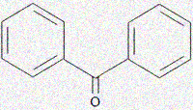
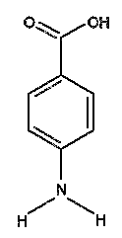

קרם הגנה ופעולתו
מטרת קרם ההגנה – הורדה של עוצמת קרינת ה- UV שפוגעת בעור
מסנני קרינה כימיים
חומרים בעלי יכולת לבלוע קרינה אולטרה סגולה.
חומרים פעילים השכיחים ביותר במסנני הקרינה:
  Benzophenone UVA))
  אוקטיל-מטוקסי-צינמאט, UVB))
  PABA-Para Amino Benzoic Acid.
מסנני קרינה טבעיים:
חמאת שיאה, שמן אוליפיחה, שמן חוחובה, שמן שומשום, שמן גזר, סקוואלן, שמן אינופילום קלופילום, שמן זרעי ענבים.
מסנני קרינה פיסיקליים
מחזירים ומפזרים קרניים אולטרה סגוליות כמו שמראה מחזירה קרני אור.
אבקות לבנות המפוזרות בצורה אחידה בתוך קרם ההגנה.
לדוגמא: תחמוצת טיטניום, טלק, תחמוצת אבץ, ואף עמילן אבקתי.

Slide 14
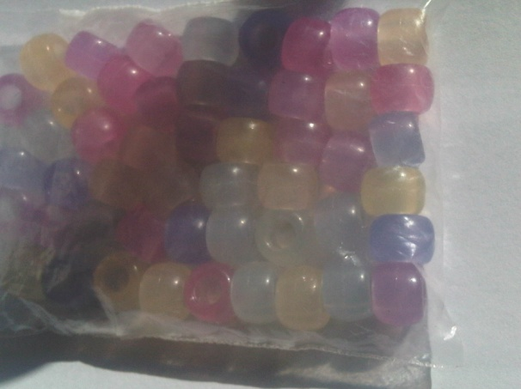
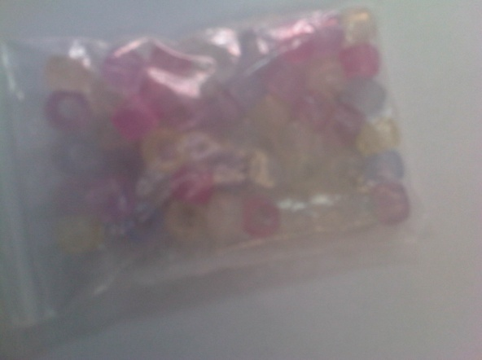
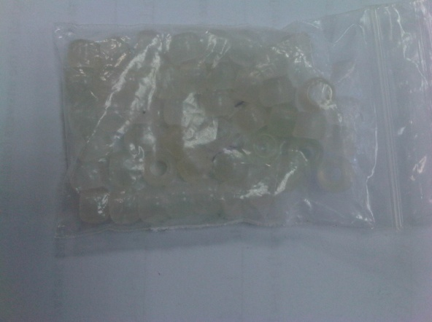
ניסוי החקר
חרוזים פלורוסנטיים כמערכת חישה
ניסוי מקדים:
הכנת קרם ידיים, שימוש בחרוזים פלורוסנטיים
טרום חקר:
שאלת שאלות, שאלת חקר, השערה ותכנון ניסוי
ביצוע ניסויי החקר:
ניסוי שונה לכל קבוצה וסיכום כיתתי.

Slide 15
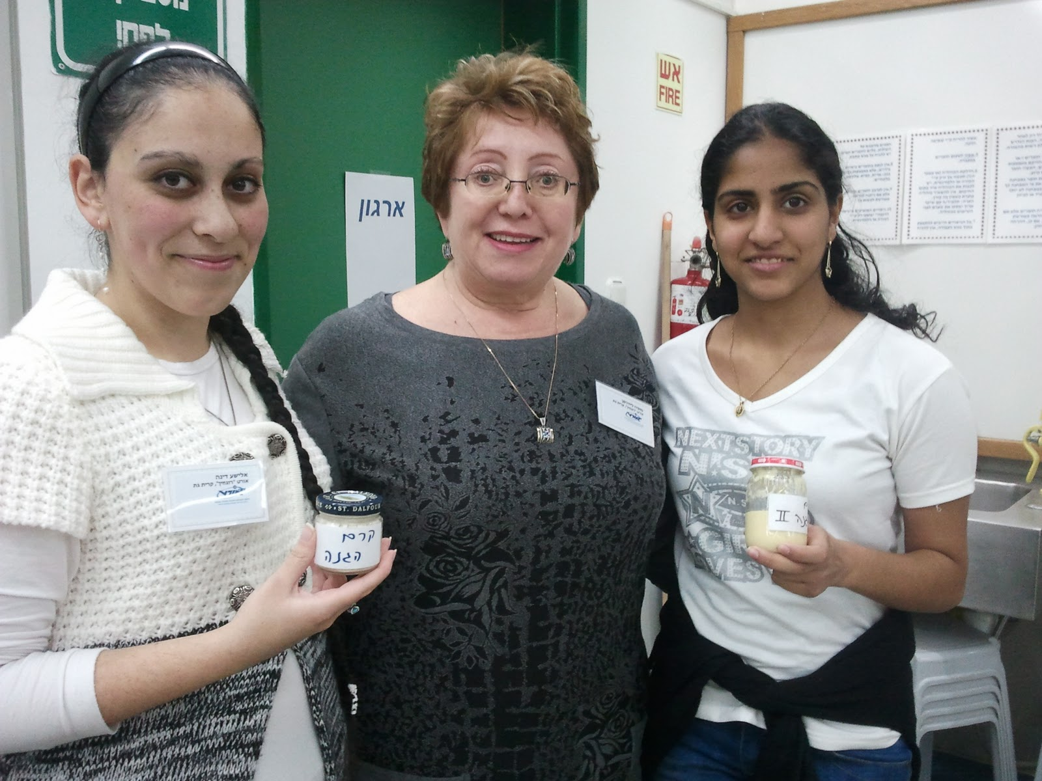
הכנת קרם הגנה - אמולסיות
סרטון שהכינו תלמידות בעקבות המודולה - מקום 2 - יש לנו כימיה !!!

Slide 16
הכנת קרם ידיים - הדגמה
מחממים לטמפרטורה של 75 מעלות את 2 התערובות באמבט או על פלטה
בכוס כימית של 250 מ"ל - פאזה מימית
- 90 מ"ל מים
- 3.5 מ"ל גליצרול
- 2 טיפות תמצית מי ורדים (או בושם אחר)
בכוס כימית של 100 מ"ל - פאזה שומנית
- 12 מ"ל שמן צמחי (מדדו בעזרת משורה)
- 4 גרם אבקת GMS
- 2 טיפות חומר משמר (פנוניפ)
מכניסים בשלב מאוחר יותר -
- חצי כפית - ספיגל - חומר פעיל שטח
מערבבים את 2 התערובות, ומקררים באמצעות אמבט קר

Slide 17
חרוזים פלורוסנטיים -
חיישני קרינה אולטרה-סגולית
בעקבות חשיפה לאור שמש - החרוזים משנים את צבעם מלבן לצבעוני.
משווים בין 3 מערכות:
  חרוזים מכוסים במכסה רגיל של צלחת פטרי
  חרוזים מכוסים במכסה שעליו קרם ידיים
  חרוזים מכוסים במכסה שעליו מסנן קרינה
הבדל ניכר בתגובת החרוזים לקרינה, המערכת הראשונה מהווה בקרה חיצונית.
החרוזים מצופים בצבע שבולע קרינה בתחום ה- UV ופולט קרינה בתחום הנראה.

Slide 18
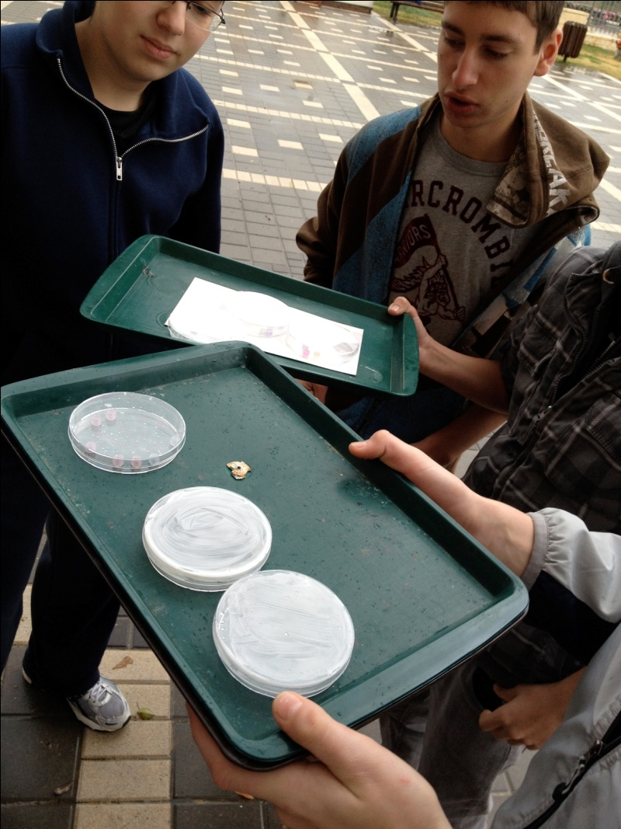
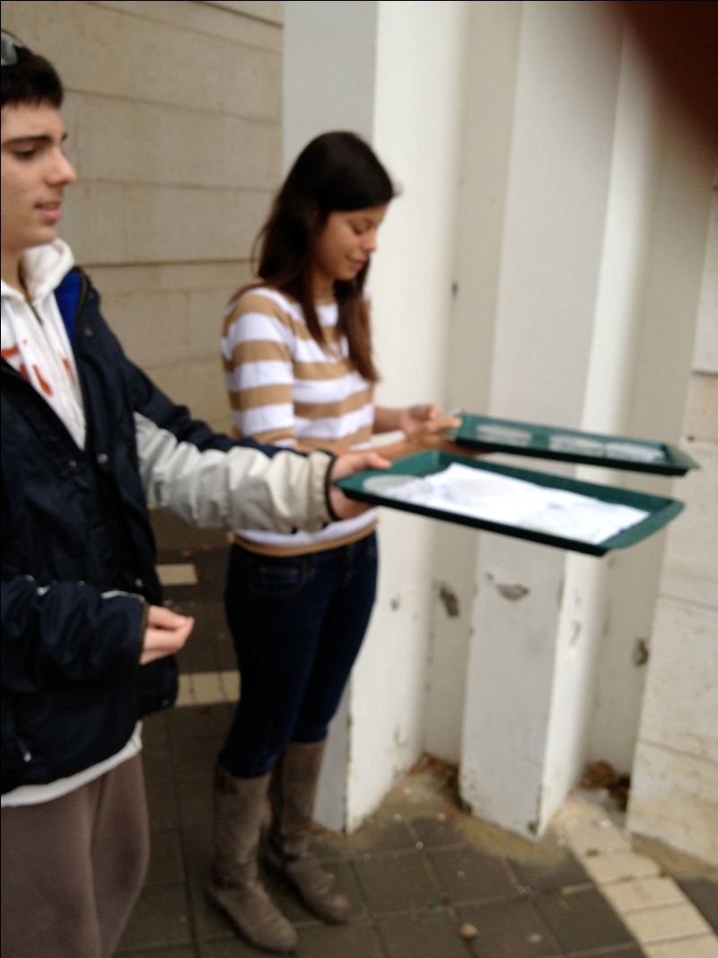
ניסוי החקר

Slide 19
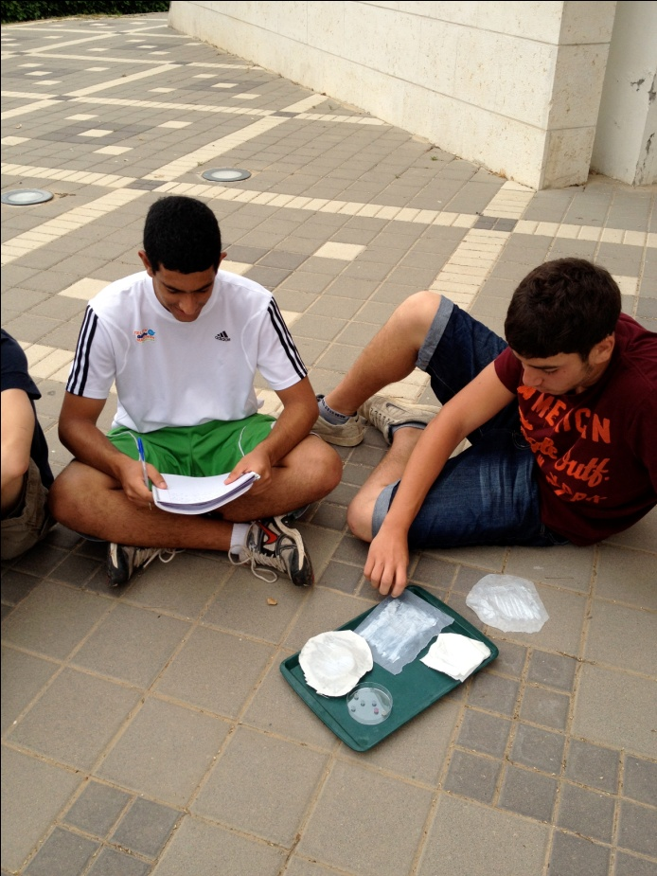
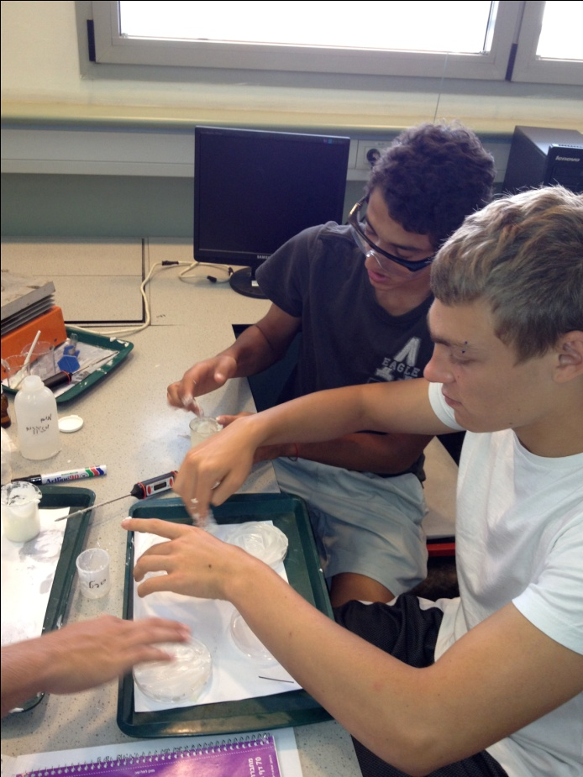
ניסוי החקר
מריחת קרם הגנה על מצעים שונים
השפעת צמיגות הקרם על הסינון

Slide 20
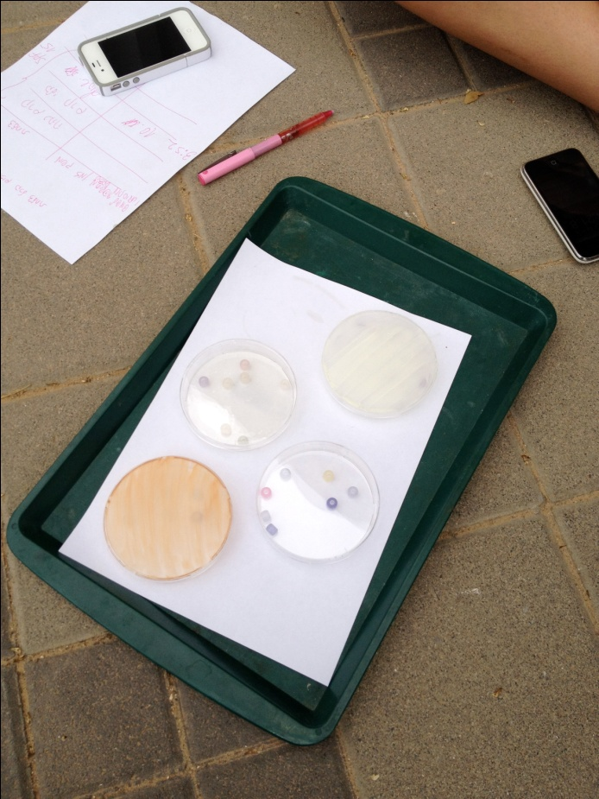
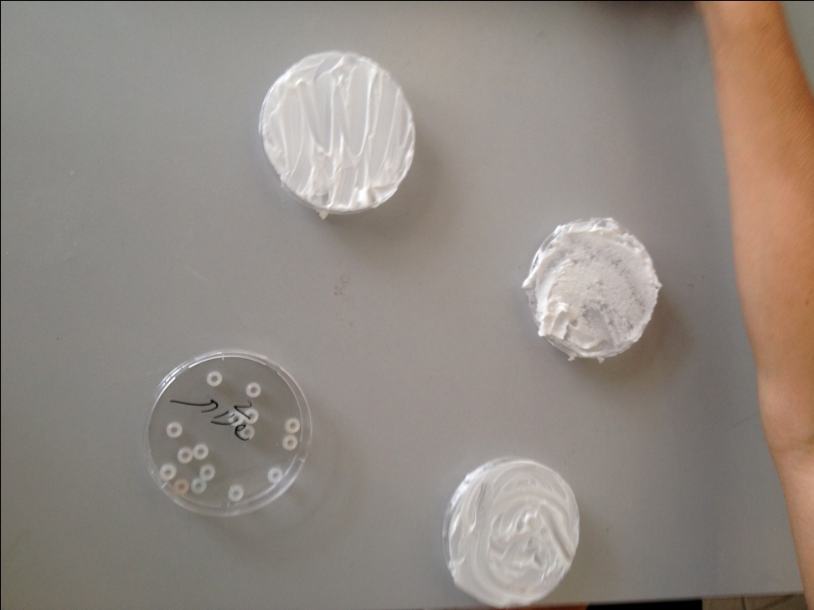
ניסוי החקר
השפעת עובי שכבת הקרם על יעילות הסינון
התלות בצבע הקרם – SPF זהה

Slide 21
הערכת התלמידים לאורך התהליך
התלמידים התבקשו להגיש קלסר קבוצתי המורכב מהחלקים הבאים:
מטלת פעילות הפתיחה
דו"ח מסכם של פעילות סקר השוק
דו"ח מעבדה מסכם לניסוי החקר
סיכום כולל של המודולה ובו התייחסות לקבלת החלטות
דפי רפלקציה אישית של כל תלמיד
הקלסר הקבוצתי מוערך על-פי הקריטריונים:
ההתאמה לדרישות והאיכות של המטלות לאורך המודולה, בהירות הניסוח ושימוש בשפה מדעית נכונה ואיכות הטיעונים. מעורבות התלמידים בעבודה הוערכה על-פי הרפלקציה האישית, וליווי המורה לאורך התהליך.

Slide 22
מתוך רפלקציה של התלמידים
"ראשית אהבתי מאוד את הנושא של יחידת הפעילות. הנושא קרוב לחיי היום יום שלי, במיוחד מכיוון שזוהי תחילת עונת הקיץ. בעקבות המשימות והפעילויות שעברנו, הבנתי לראשונה איך פועל קרם ההגנה. בפעם הבאה שאיחשף לשמש אשתמש בקרם הגנה מכיוון שאני מבינה את החשיבות שבכך. יתר על כן – צורת הלמידה על ידי תכנון ניסוי וביצועו הייתה מעניינת ומאתגרת הרבה יותר מהלמידה בצורה רגילה של שיעור".
"... כל מה שגיליתי במהלך העבודה שינה את היחס שלי לקרם ההגנה... כל הסכנות שהכרתי במהלך הפעילות גרמו לי לחשוב פעמיים לפני שאני מחליט לא לשים קרם הגנה".
תלמיד מכיתה של "פרויקט נעלה”, (כיתה של בני נוער יוצאי מדינות חבר העמים - ”כעת אנו מבינים את חשיבות השימוש בקרם הגנה. הנושא סקרן אותנו ואף את בני משפחותינו".

Slide 23
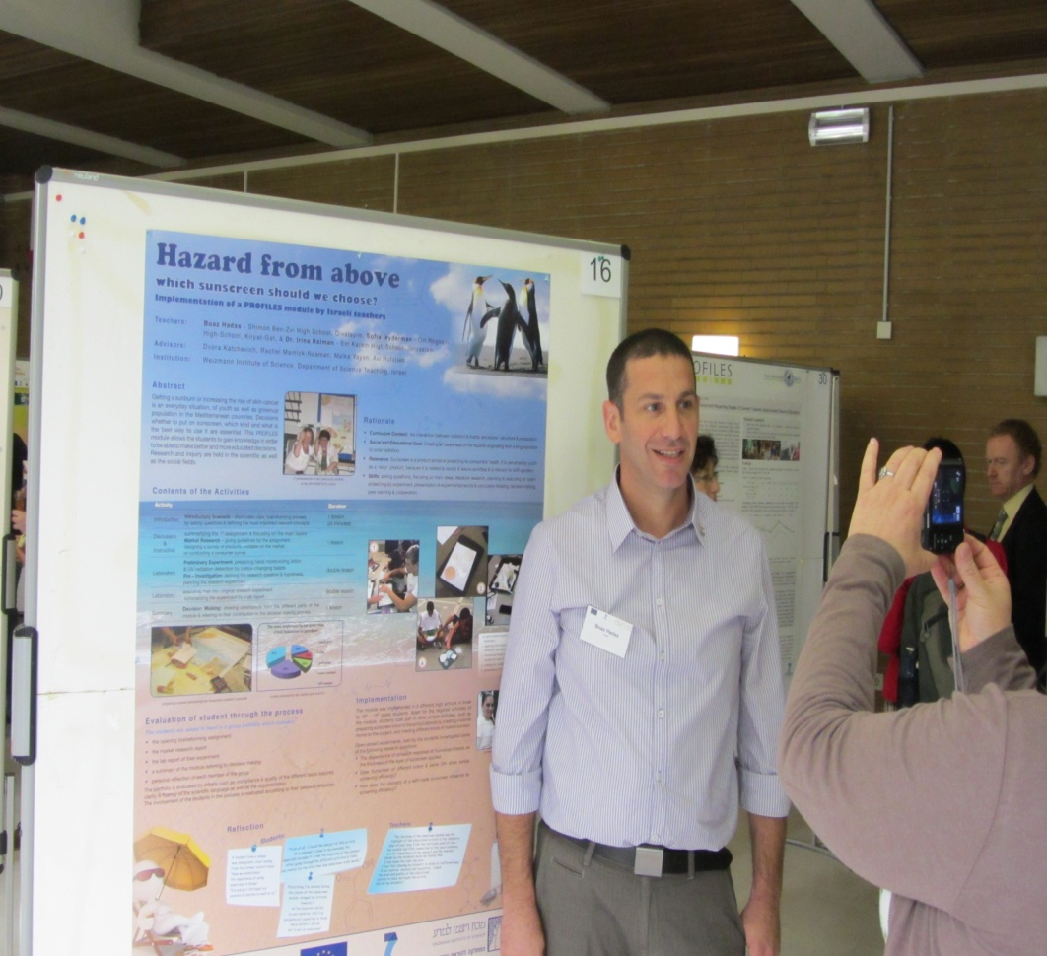
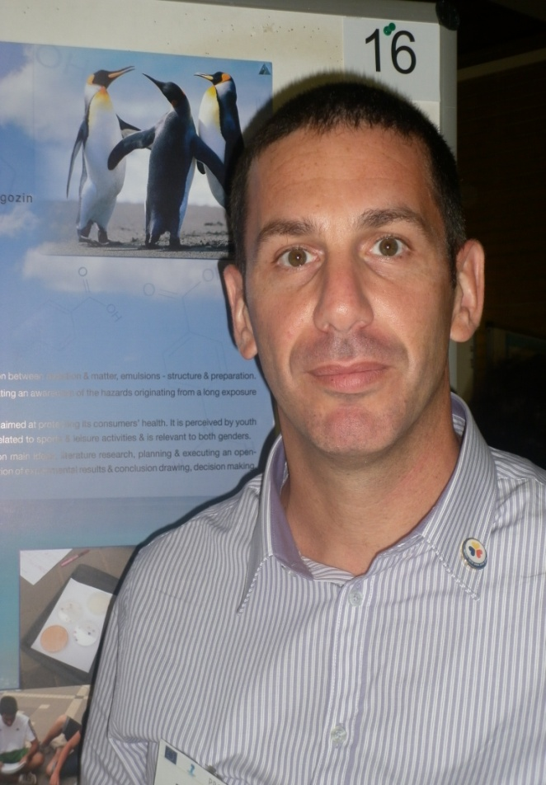
הצגת הפיתוח בכנס בברלין

